Slide 1
Notes:
www.4tons.com
Pr. Marcelo Augusto de Carvalho

Slide 3
INTRODUÇÃO Quando Deus criou o homem, não o fez rodeado de prisões, hospitais nem cemitérios. Ele o fez para ser feliz é com tristeza que não constatamos essa realidade.

Slide 4
Deus quer lhe dizer que existe esperança, que há um mundo melhor em que Ele deseja que você eu façamos parte dele. O Senhor Jesus morreu, mas também ressuscitou, e Sua ressurreição nos abre um caminho de esperança para que nós também possamos, através dEle, alcançar Vida Para Sempre!

Slide 5
I – Necessidade de uma vida verdadeira
A realidade do nosso mundo: alta taxa de mortalidade, estupros, brigas, drogas, alcoolismo e desespero por toda parte.
Quando terminará tudo isso?

Slide 6
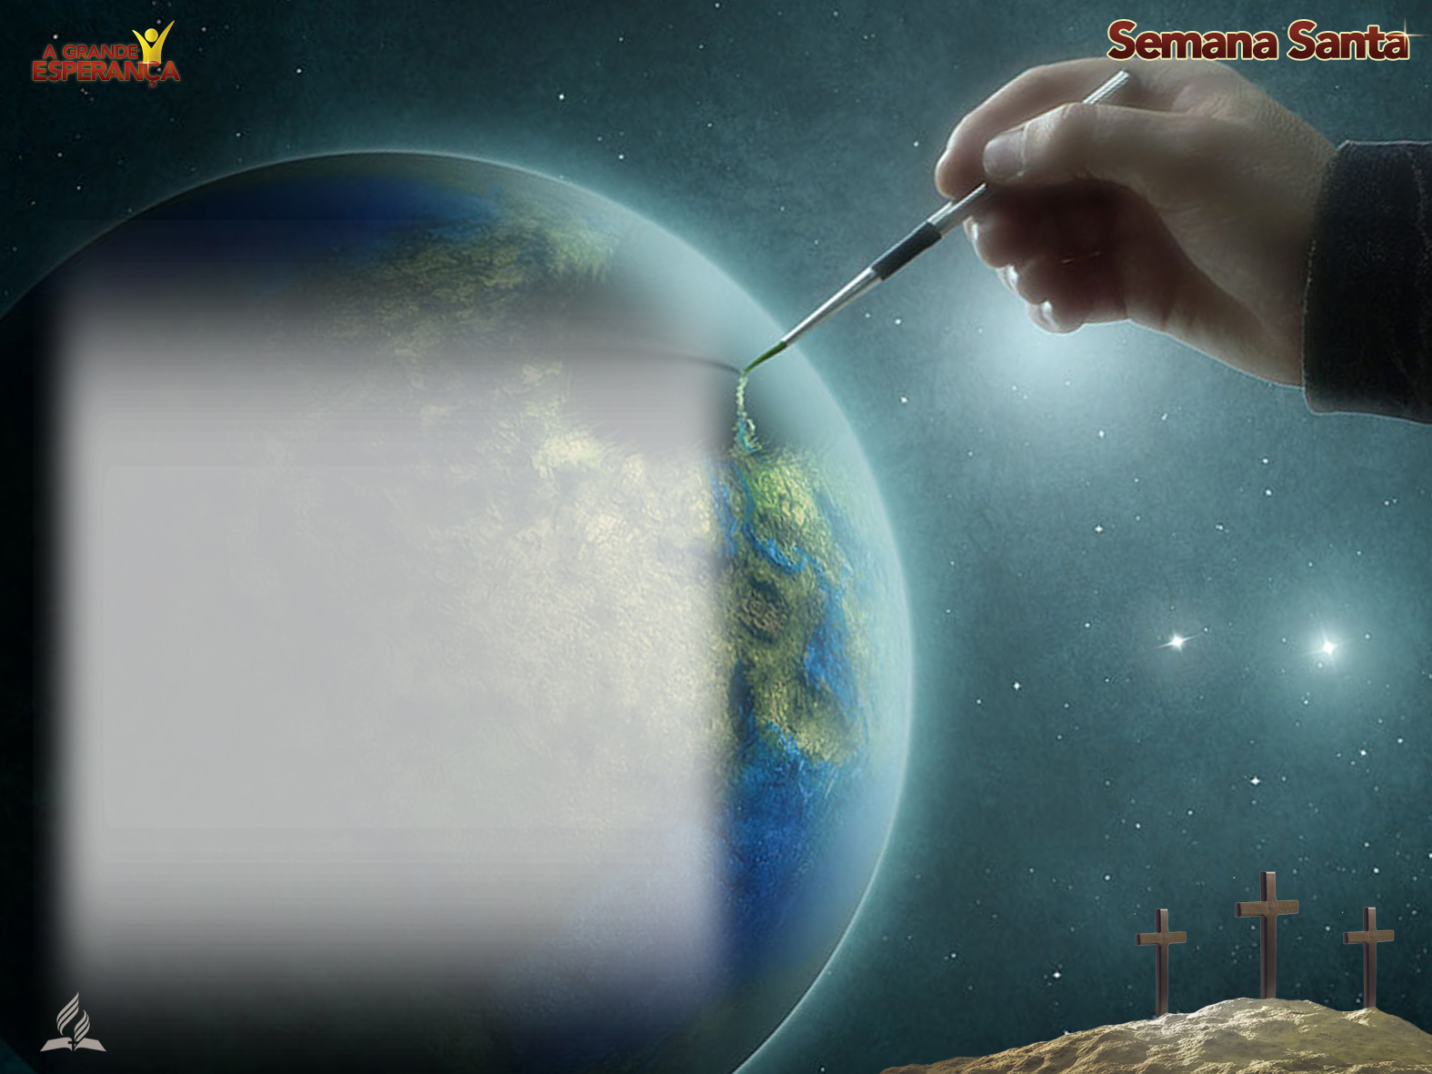
Há mais de dois mil anos, a Bíblia já havia predito essa mudança pela qual a sociedade passaria, em relação ao plano original de Deus: 2 Timóteo 3:1-6 é isso realmente o que Deus deseja para nós?

Slide 7
Jesus é o Autor da vida. Ele nos criou para sermos felizes, Ele nos criou para que tenhamos vida, e vida em abundância.

Slide 8
Em Eclesiastes 7:29, nos é dito: “Deus fez o homem reto, mas ele foi em busca de muitos artifícios (ARA).” Quando nos encontramos presos em nossas próprias decisões e circunstâncias da vida, será que ainda existe esperança?

Slide 9
Existe um libertador? Existe a possibilidade de uma vida eterna com Cristo em um lugar em que haja justiça?

Slide 10
II – O Autor da vida
Em Isaías 25:8, “Tragará a morte para sempre, e, assim, enxugará o Senhor Deus as lágrimas de todos os rostos...”.
Apocalipse 21:4:

Slide 11
“E lhes enxugará dos olhos toda lágrima, e a morte já não existirá, já não haverá luto, nem pranto, nem dor, porque as primeiras coisas passaram.” Já não existirá mais o mal e o sofrimento.

Slide 12
Tudo isso irá acontecer quando Cristo retornar pela segunda vez, como diz a oração do “Pai Nosso”, é uma promessa segura, e podemos estar confiantes de que ela se cumprirá.
Quem vai estar firme quando Cristo voltar?

Slide 13
III – O grupo que espera alcançar Vida Para Sempre
Haverá um grupo de pessoas que foram perseverante, depositaram a sua esperança em Deus e, poderão experimentar o gozo e a alegria da libertação.

Slide 14
Em Isaías 25:9 aparece o termo “esperar”, que vem do substantivo “esperança”. O conceito bíblico de esperança não é uma mera expectativa ou desejo, inclui confiança. A esperança é um dos três pilares da fé cristã, juntamente com a fé e o amor (ver 1 Coríntios 13:13).

Slide 15
Em que consiste então a esperança cristã?

Slide 16
De acordo com o texto anterior, a esperança cristã consiste em poder ver a Deus face a face. Consiste na esperança da salvação, é a esperança da ressurreição, pois Deus destruirá a morte para sempre.
Que certeza podemos ter do cumprimento dessas promessas?

Slide 17
A esperança “é a confiante expectativa de que Suas promessas não podem ser nada mais que a verdade”, pois o seu fundamento é Deus.

Slide 18
Qual é o resultado?
Esse grupo dirá: “... exultaremos e nos alegraremos”. É a âncora da esperança que mantém o cristão firme e seguro em meio às provas e às tormentas da vida (ver Hebreus 6:19).

Slide 19
A alegria de estar um dia no Céu recompensará todos os nossos sofrimentos neste mundo.
Um dia, no Céu, serão recompensadas todas as vicissitudes da vida, por termos servido a Deus aqui na Terra, confiantes em nosso Redentor que foi crucificado por nós.

Slide 20
Você quer fazer parte daqueles que olham para o futuro sem medo, Você quer ter a certeza da vida eterna?
“Senhor, ajuda-nos a estarmos preparados para a Sua breve volta!”

